Slide 1
躁动的web动画 ——第27讲 CSS文字抖动
主讲人：kong66

Slide 2
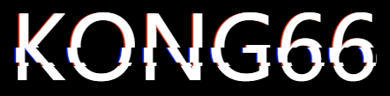
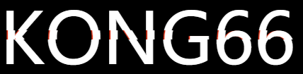
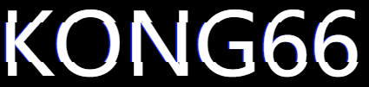
1.目标——CSS文字抖动（难度：1.8）
本期我们的目标是制作文字受到干扰抖动的效果，文字随机的左右横向错位，闪烁，并且在边缘呈现红色和蓝色.

Slide 3
2.分析需求——庖丁解牛
文本的左右偏移，其实就是复制部分文本，并偏移
文本的复制可以使用伪元素的attr语法
部分复制其实就是剪裁留下水平的局部
蓝色和红色的边缘，使用投影即可

Slide 4
3. 复制文本
抖动偏移动画，主要是向左和向右偏移，复制两份文本其实就足够了.在此，设置CSS的伪元素属性content为attr()的函数形式即可.
content除了设置为文本形式外，还可以设置为很多其他形式的参数. 当设置为attr()这种函数形式时，其参数可以是伪元素所服务的目标html元素的某个属性. 当这个属性和目标元素的文本内容一致的时候，就相当于通过伪元素，复制了目标元素的文本.需要复制两份文本，而恰好有after和before两个伪元素.

Slide 5
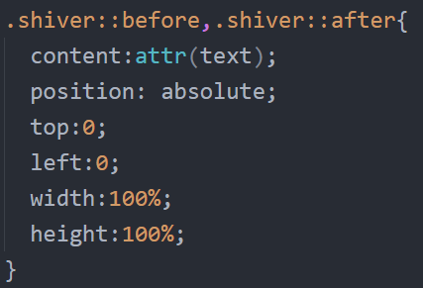
这个自定义属性的属性值和div的文本一致
复制text属性的文本
复制文本和原文本等大重合

Slide 6
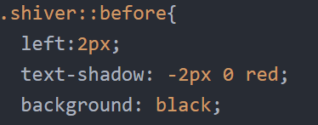
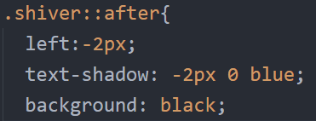

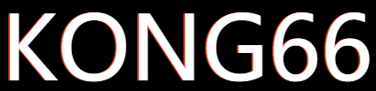
4. 基本样式
向右偏移2像素
红色投影，不模糊
必须有黑色的背景才能遮盖原来的文本
向左偏移2像素
蓝色投影，不模糊
必须有黑色的背景才能遮盖原来的文本
由于现在偏移的文本是100%显示的，所以完全遮盖住了原来的文本

Slide 7

5. 剪裁
由于现在复制的文本是100%显示，所以完全遮盖了原来的文本，需要剪裁，仅仅剩下一部分，对原来的文本也是遮挡住一部分.
剪裁剩下部分
剪裁剩下部分
原始文本
叠加后的文本效果

Slide 8
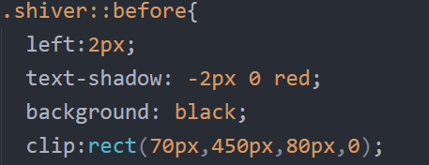
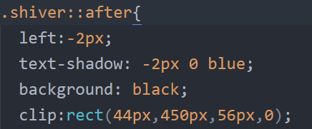
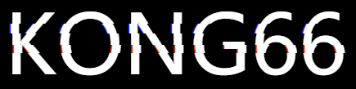
至于剪裁，使用CSS的clip 样式即可实现. 语法如下
clip: rect（top,right,bottom,left）
目前兼容性好的图形只有矩形，这几个数值分别指定矩形的上，右，下，左的坐标，使用像素单位.

Slide 9
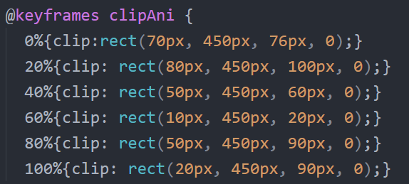
6. 动画
想要实现错位动画，只需要改变两个伪元素复制文本的剪裁坐标即可. 改变坐标的时候，仅需要修改top和bottom坐标即可，宽度是不改变的.
动画的帧细节可以自由发挥，更加细致

Slide 10
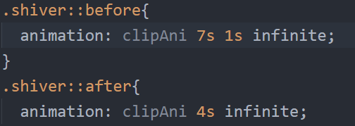


两个副本采用相同的动画，但是不同的持续时间和延迟时间，不同的初始值，可以近似认为是两个独立动画
大功告成！

Slide 11
7.更多思考
如何用JS代码实现该动画？
本期内容就讲到这里，谢谢大家！

